Slide 1
CHÚA NHẬT XIX THƯỜNG NIÊN NĂM B
CA ĐOÀN THÁNH TÊRÊSA AVILA
GIÁO XỨ THIÊN ÂN

Slide 3
TẬP HÁT CỘNG ĐOÀN

Slide 4
Đk: Hãy nếm thử mà coi, cho biết Chúa thiện hảo dường bao.

Slide 5
Alleluia-Alleluia Chúa phán: Ta là bánh hằng sống từ trời xuống, ai ăn bánh này sẽ được sống muôn đời. Alleluia…

Slide 7
Ca Nhập Lễ CA KHÚC HỒNG ÂN 1 Lm. Nguyễn Duy

Slide 8
Pk1: Hân hoan lời tụng ca dâng Chúa khúc nhạc huyền mơ. Một bài thơ trìu mến ân tình đượm nét đơn sơ.

Slide 9
ĐK: Hân hoan lời tụng ca đoàn con dâng Chúa đêm ngày. Hát cho muôn thế hệ, hãy ngợi ca hồng ân Thiên Chúa. Muôn đời Chúa thương con người, ôi tình Chúa chẳng nhạt phai. Trái tim thơ trả lại, tình ca mến yêu muôn đời.

Slide 10
Pk2: Cho con mùa hồng ân, yêu mến những ngày và đêm. Tình Ngài như trời sáng, soi đường nhịp bước êm đềm.

Slide 11
ĐK: Hân hoan lời tụng ca đoàn con dâng Chúa đêm ngày. Hát cho muôn thế hệ, hãy ngợi ca hồng ân Thiên Chúa. Muôn đời Chúa thương con người, ôi tình Chúa chẳng nhạt phai. Trái tim thơ trả lại, tình ca mến yêu muôn đời.

Slide 13
KINH VINH DANH
Ca Lên Đi 2

Slide 14
Chủ tế: Vinh danh Thiên Chúa trên các tầng trời. Và bình an dưới thế, bình an dưới thế cho người thiện tâm.

Slide 15
Chúng con ca ngợi Chúa. Chúng con chúc tụng Chúa. Chúng con thờ lạy Chúa. Chúng con tôn vinh Chúa. Chúng con cảm tạ Chúa vì vinh quang cao cả Chúa.

Slide 16
Lạy Chúa là Thiên Chúa, là Vua trên trời, là Chúa Cha toàn năng. Lạy Con Một Thiên Chúa, Chúa Giê-su Ki-tô.

Slide 17
Lạy Chúa là Thiên Chúa, là Chiên Thiên Chúa, là Con Đức Chúa Cha. Chúa xoá tội trần gian, xin thương, xin thương, xin thương xót chúng con.

Slide 18
Chúa xoá tội trần gian, Xin nhận lời chúng con cầu khẩn. Chúa ngự bên hữu Đức Chúa Cha, xin thương, xin thương, xin thương xót chúng con.

Slide 19
Vì lạy Chúa Giê-su Ki-tô, chỉ có Chúa là Đấng Thánh, chỉ có Chúa là Chúa, chỉ có Chúa là Đấng Tối Cao, cùng Đức Chúa Thánh Thần trong vinh quang Đức Chúa Cha. A-men. A-men.

Slide 21
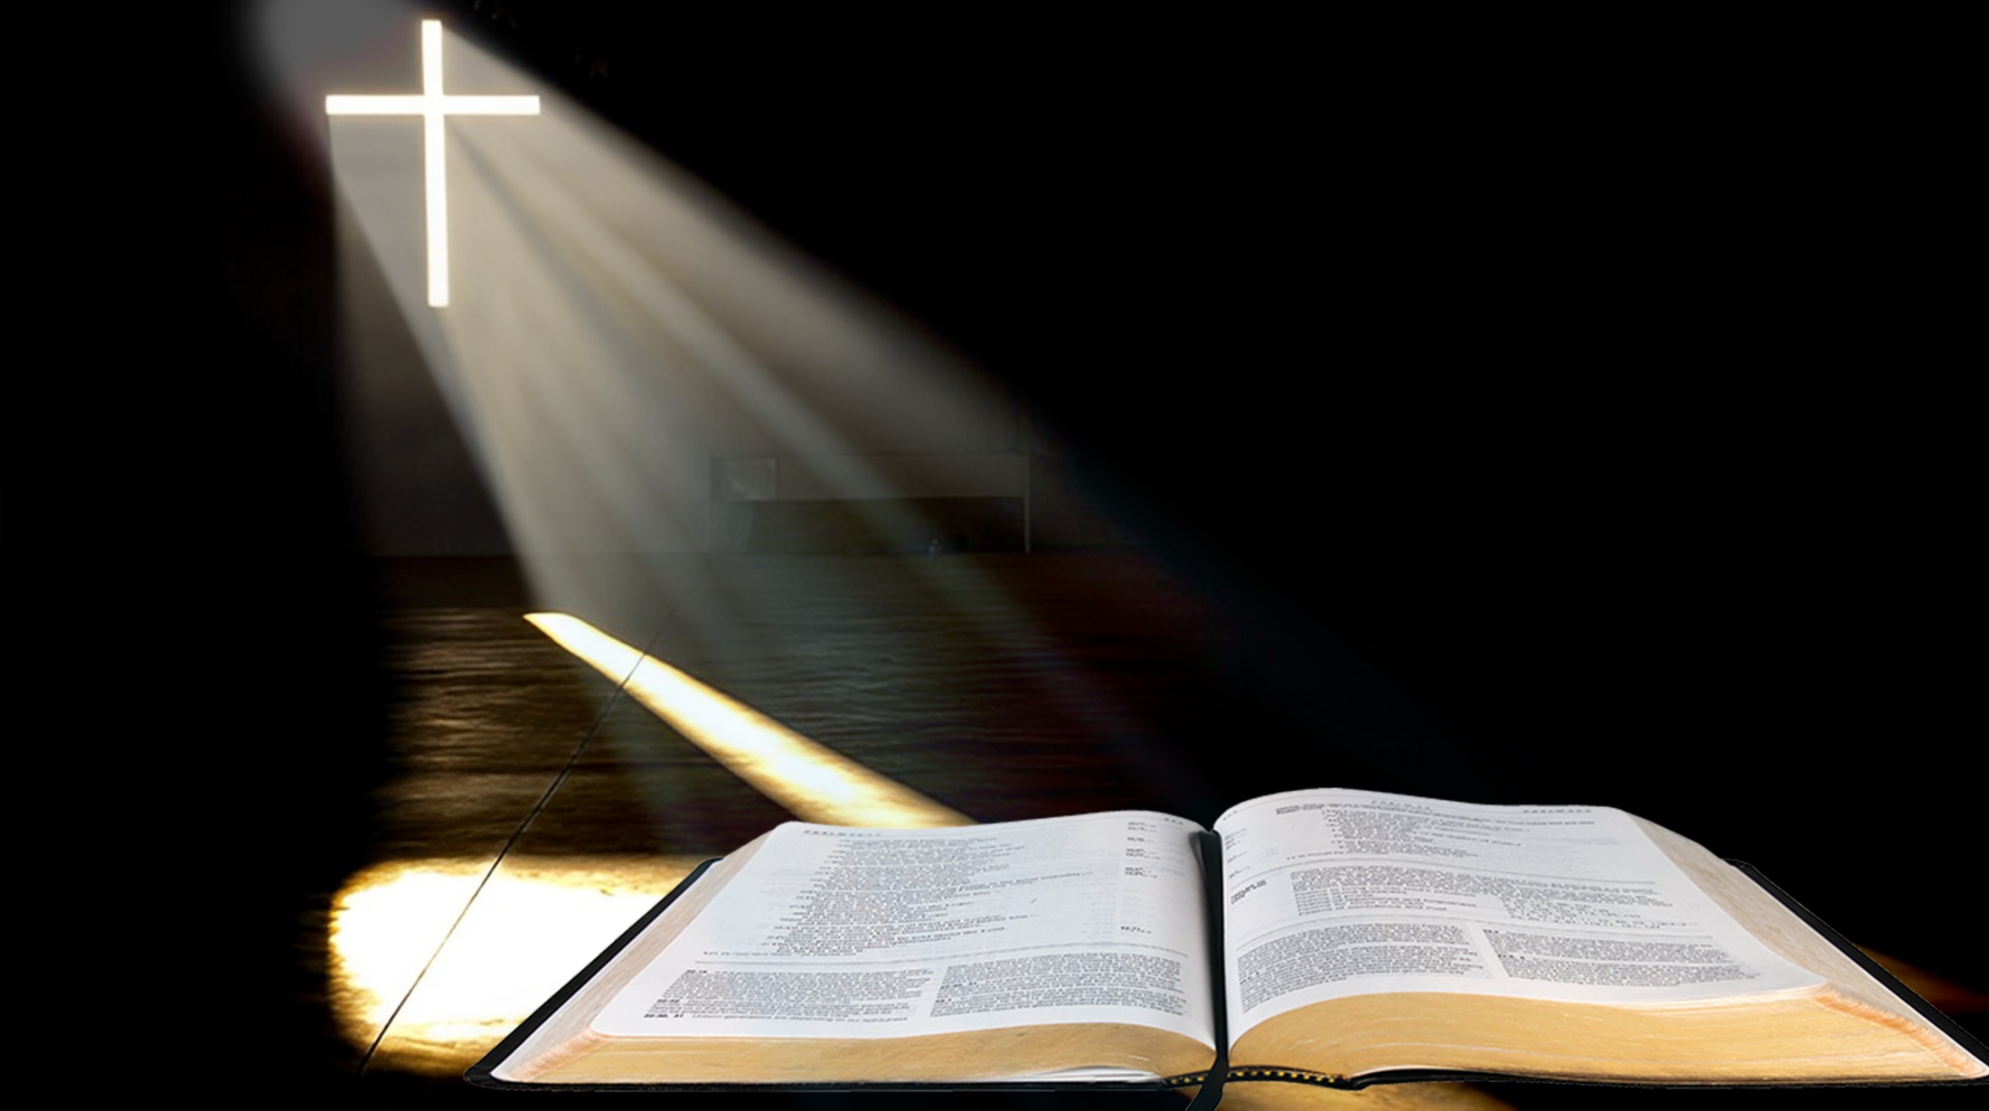
Bài đọc 1.
Nhờ lương thực ấy bổ dưỡng, ngôn sứ Ê-li-a đi tới núi của Thiên Chúa.
Bài trích sách các Vua quyển thứ nhất.

Slide 22
THÁNH VỊNH 33 CHÚA NHẬT XIX THƯỜNG NIÊN NĂM B Lm. Kim Long 04 Câu

Slide 23
Đk: Hãy nếm thử mà coi, cho biết Chúa thiện hảo dường bao.

Slide 24
Tk1: Tôi luôn luôn ca tụng Chúa, câu hát mừng Ngài chẳng ngớt trên môi. Chúa đã làm tôi hãnh diện, xin các bạn nghèo nghe nói mà vui lên.

Slide 25
Đk: Hãy nếm thử mà coi, cho biết Chúa thiện hảo dường bao.

Slide 26
Tk2: Xin theo tôi ca ngợi Chúa, ta hãy hiệp lời mừng chúc Uy Danh, Chúa đáp lời tôi khấn cầu, cho thoát mọi điều kinh hãi và lo âu.

Slide 27
Đk: Hãy nếm thử mà coi, cho biết Chúa thiện hảo dường bao.

Slide 28
Tk3: Ai hân hoan trông về Chúa, luôn sẽ chẳng còn nhục nhã hổ ngươi. Tiếng kẻ nghèo đây khấn nài, Thiên Chúa ưng nhận cho thoát mọi nguy nan.

Slide 29
Đk: Hãy nếm thử mà coi, cho biết Chúa thiện hảo dường bao.

Slide 30
Tk4: Bao cơ binh xây đồn luỹ, quanh kẻ cậy Ngài giải thoát cứu nguy. Hãy nếm Ngài bao tốt lành, Nương náu bên Ngài vinh phúc thực khôn vơi.

Slide 31
Đk: Hãy nếm thử mà coi, cho biết Chúa thiện hảo dường bao.

Slide 32
Bài đọc 2
Hãy sống trong tình bác ái, như Đức Ki-tô đã yêu thương chúng ta.
Bài trích thư của thánh Phao-lô tông đồ gửi tín hữu Ê-phê-xô.

Slide 33
Alleluia-Alleluia Chúa phán: Ta là bánh hằng sống từ trời xuống, ai ăn bánh này sẽ được sống muôn đời. Alleluia…

Slide 36
KINH TIN KÍNH

Slide 37
Tôi tin kính một Thiên Chúa là Cha toàn năng, Đấng tạo thành trời đất, muôn vật hữu hình và vô hình.

Slide 38
Tôi tin kính một Chúa Giêsu Kitô, Con Một Thiên Chúa, Sinh bởi Đức Chúa Cha từ trước muôn đời.

Slide 39
Người là Thiên Chúa bởi Thiên Chúa, Ánh Sáng bởi Ánh Sáng, Thiên Chúa thật bởi Thiên Chúa thật,

Slide 40
được sinh ra mà không phải được tạo thành, đồng bản thể với Đức Chúa Cha: nhờ Người mà muôn vật được tạo thành.

Slide 41
Vì loài người chúng ta và để cứu độ chúng ta, Người đã từ trời xuống thế.

Slide 42
Bởi phép Đức Chúa Thánh Thần, Người đã nhập thể trong lòng Trinh Nữ Maria, và đã làm người.

Slide 43
Người chịu đóng đinh vào thập giá vì chúng ta, thời quan Phongxiô Philatô; Người chịu khổ hình và mai táng, ngày thứ ba Người sống lại như lời Thánh Kinh.

Slide 44
Người lên trời, ngự bên hữu Đức Chúa Cha, và Người sẽ lại đến trong vinh quang để phán xét kẻ sống và kẻ chết, Nước Người sẽ không bao giờ cùng.

Slide 45
Tôi tin kính Đức Chúa Thánh Thần là Thiên Chúa và là Đấng ban sự sống, Người bởi Đức Chúa Cha và Đức Chúa Con mà ra,

Slide 46
Người được phụng thờ và tôn vinh cùng với Đức Chúa Cha và Đức Chúa Con: Người đã dùng các tiên tri mà phán dạy.

Slide 47
Tôi tin Hội Thánh duy nhất thánh thiện công giáo và tông truyền.

Slide 48
Tôi tuyên xưng có một Phép Rửa để tha tội. Tôi trông đợi kẻ chết sống lại và sự sống đời sau. Amen.

Slide 49
Anh chị em thân mến, Đức Ki-tô là bánh hằng sống từ trời xuống. Ai ăn bánh này sẽ được sống muôn đời. Trong niềm cảm tạ tri ân Chúa Giê-su Thánh Thể, chúng ta cùng dâng lời cầu xin.

Slide 50
Lễ Dâng
Lm. Nguyễn Mộng Huỳnh

Slide 51
Pk1: Con dâng Chúa, đôi tay này, bao vất vả làm cho tê tái. Con dâng Chúa, đôi bờ vai, gánh gồng nặng trĩu bao ngày. Con dâng Chúa, đôi chân này, đi tìm hạnh phúc miệt mài.

Slide 52
ĐK1: Vì ngày mai con lo hôm nay, vì tương lai con lo hiện tại, bởi trời đất mãi luôn vần xoay, và cuộc sống bon chen từng ngày.

Slide 53
Pk2: Đây đôi mắt, trông lên Người, khi nỗi sầu làm con chơi vơi. Đây đau đớn, se bờ môi, những lần gục ngã trong đời. Đây mơ ước, trôi qua rồi, đã làm sầu héo nụ cười.

Slide 54
ĐK2: Vì lạy Chúa con luôn tin yêu, dù băn khoăn âu lo mọi điều, dù ngàn tiếng khóc than đìu hiu, dù đời sống đau thương còn nhiều

Slide 57
Ca Nguyện Hiệp Lễ Ta Là Bánh Ban Sự Sống Đinh Công Huỳnh & Huỳnh Minh Kỳ

Slide 58
Pk1: Ta là bánh ban sự sống, là tấm bánh, được ban xuống bởi trời. Ta, là bánh thiêng trường sinh, kẻ nào tin, sẽ được sống muôn đời.

Slide 59
** Đây là bánh bởi trời xuống, để ai ăn, thì không chết bao giờ. Đây là bánh Ta sẽ ban, là thịt Ta, để thế gian hưởng nhờ.

Slide 60
ĐK: Lạy Chúa. Xin cho chúng con, biết đến với Ngài. tín thác nơi Ngài. Vì Chúa, là nguồn dưỡng nuôi, cậy trông nơi Chúa, hạnh phúc chẳng ngơi.

Slide 61
Pk2: Trong cuộc sống bao thử thách, nhiều đói khát, và lo lắng giữa đời. Con tìm Chúa trong niềm tin, lòng khao khát, lãnh nhận bánh nuôi hồn.

Slide 62
** Con cần Chúa trong cuộc sống, vì chính Chúa, là tấm bánh nuôi hồn. Xin tẩy xóa bao tội khiên, để đời con, hằng vững tin vào Ngài.

Slide 63
ĐK: Lạy Chúa. Xin cho chúng con, biết đến với Ngài. tín thác nơi Ngài. Vì Chúa, là nguồn dưỡng nuôi, cậy trông nơi Chúa, hạnh phúc chẳng ngơi.

Slide 64
Pk3: Xin lòng mến nơi một Chúa, và tim con, được liên kết trong Ngài. Con nguyện mãi tin Ngài thôi, vì nơi Chúa, có sự sống muôn đời.

Slide 65
** Con tựa nép bên lòng Chúa, để kín múc, nguồn sức sống siêu nhiên. Ôi tình Chúa luôn thẳm sâu, hồn thảnh thơi, hưởng nếm bao ngọt ngào.

Slide 66
ĐK: Lạy Chúa. Xin cho chúng con, biết đến với Ngài. tín thác nơi Ngài. Vì Chúa, là nguồn dưỡng nuôi, cậy trông nơi Chúa, hạnh phúc chẳng ngơi.

Slide 69
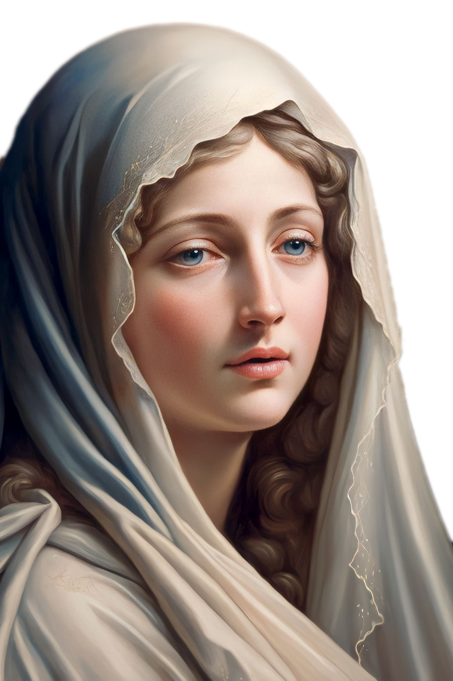
Ca Kết Lễ Sống Gần Mẹ Nguyễn Khắc Xuyên Hoài Chiên

Slide 70
ĐK: Sống gần Mẹ lòng con hoan lạc biết bao, Mẹ ơi. Sống gần Mẹ lòng con êm đềm thiết tha Mẹ ơi.

Slide 71
Pk: Lòng Mẹ ấm êm, dịu dàng con muốn đêm ngày đến nương tựa bên lòng. Mẹ con thở than thiết tha, nỗi vui hoặc nỗi buồn, lòng con được thảnh thơi.

Slide 72
** Đời con chứa chan, bao tình âu yếm khi được sống bên Mẹ, đêm ngày. Lòng con yên hàn, vững tin, tới khi về quê trời, là cõi vui đời đời.

Slide 73
ĐK: Sống gần Mẹ lòng con hoan lạc biết bao, Mẹ ơi. Sống gần Mẹ lòng con êm đềm thiết tha Mẹ ơi.

